Slide 1


Software Interview Python & Website Portfolio
雷承憲 Ray Lei
2020/04/24

Slide 2
Table of contents
Personal Introduction
Python project ( GUI / CSV sort / Scrumb / Stoke/Sklearn)
Website project (Complete front-end website)
Machine learning Discussion

Slide 3
Personal Introduction
學歷:
交通大學電子所(固態組)
中興大學物理系
家鄉:高雄鳳山
興趣: 健身 / 拍電影(微電影曾拿過佳作) / 街舞
專業及修課領域:
固態電子元件、積體電路製程技術、ESD靜電防護、數位邏輯設計、
類比電路設計、程式設計(Python, C++, C)
實習經驗:
工研院 - 協助VASP程式執行、整理專利
Sentons(美商) - 利用Python撰寫UI並搭配Arduino應用在FPC測試程式
工作經驗:
力旺電子 - 產品測試工程師 (負責撰寫機台程式測試IP/產品良率分析)

Slide 4
Python
GUI (Sentons Intern for FPC test)
CSV sort out
Stoke
Python scrumb Ptt
Python sklearn for linear regression

Slide 5
Python
GUI (Sentons Intern for FPC test)
CSV sort out
Stoke
Python scrumb Ptt
Python sklearn for linear regression

Slide 6
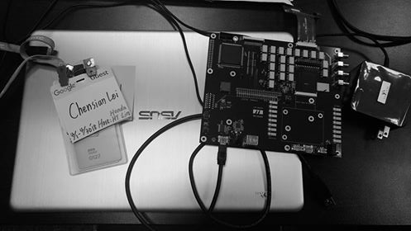
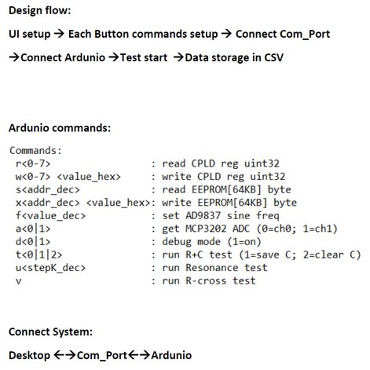
GUI (Sentons Intern)
FPC
Arduino
Notes:
圖上是以前在公司協助HTC寫FPC測試程式的照片，可以看到除了筆電之外還有Arduino板及測試用的FPC。
我們主要的設計流程為:
UI建立→Button commands建立 →連接Com_Port →連接Arduino →測試開始 →測試資料儲存

Slide 7
GUI (Sentons Intern)
測試程式撰寫流程:
原程式Matlab轉Python
→指令差異大，重新編寫
Python編寫UI並連接Com-Port / Arduino
→(1)設計每個Button,label及視窗跳轉功能
(2)利用python去呼叫Arduino進行動作並同時
確認Com-port是否連接是否為真
測試開始
→對Arduino下測試指令(“t”)，並將FPC內部資料與Data sheet上下限比較，並輸出Pass/Fall，且將量測資料另外建檔轉存於Excel中。(以時間做區隔)

Slide 8
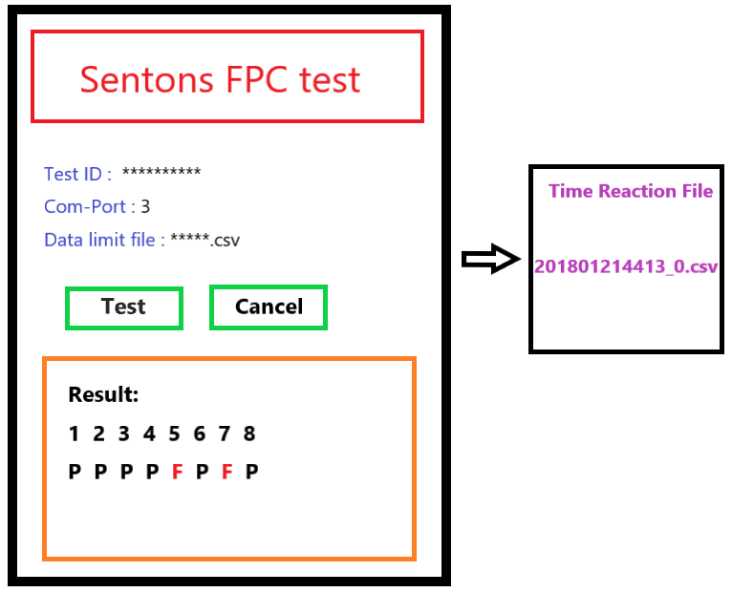
GUI (Sentons Intern)
Notes:
FPC test program layout.

Slide 9
Python
GUI (Sentons Intern for FPC test)
CSV sort out
Stoke
Python scrumb Ptt
Python sklearn for linear regression

Slide 10
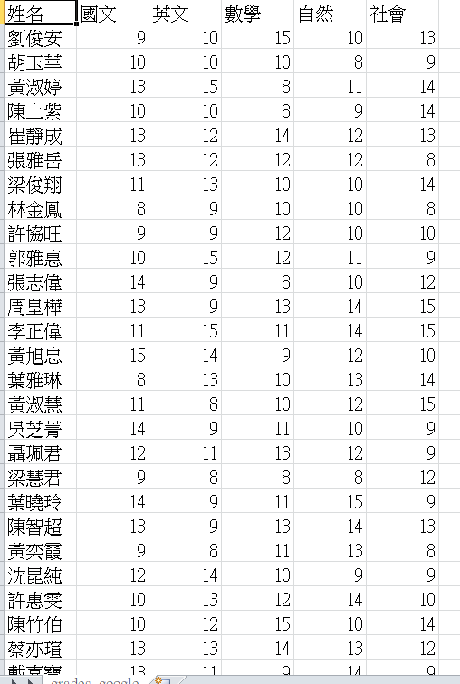
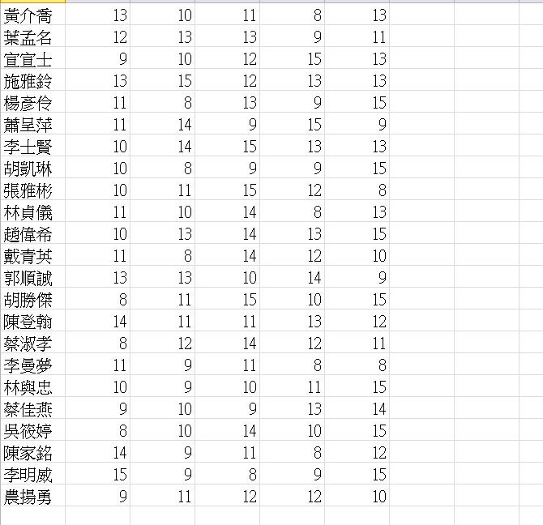
CSV sort out
CSV file

Slide 11
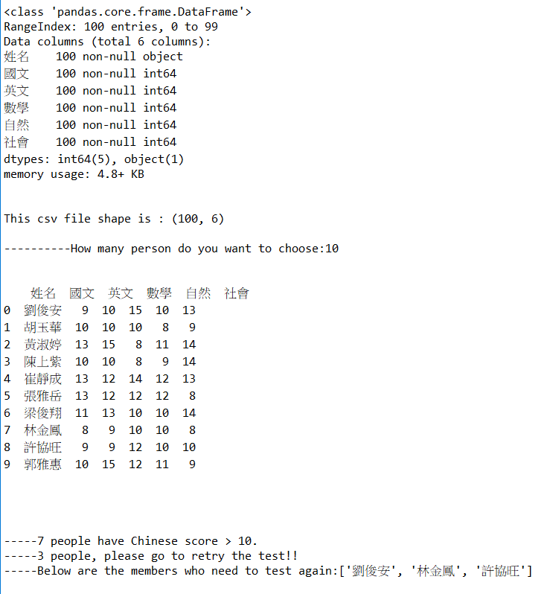
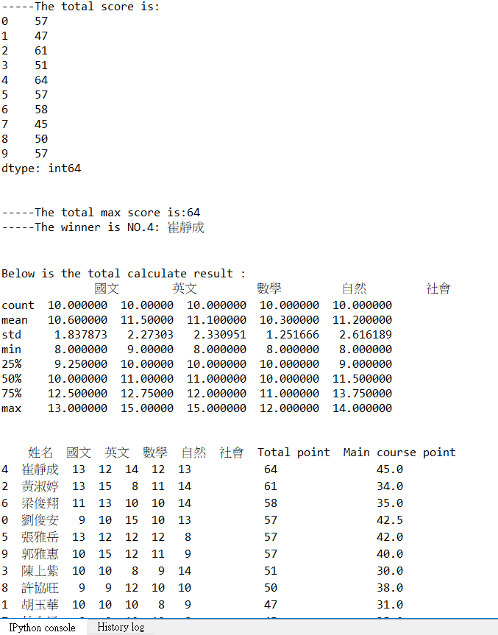
CSV sort out
Result -1
Result -2
(3) Rank the data
(1) CSV information
(2) Choose Person to
print the data
(3) Rank the data

Slide 12
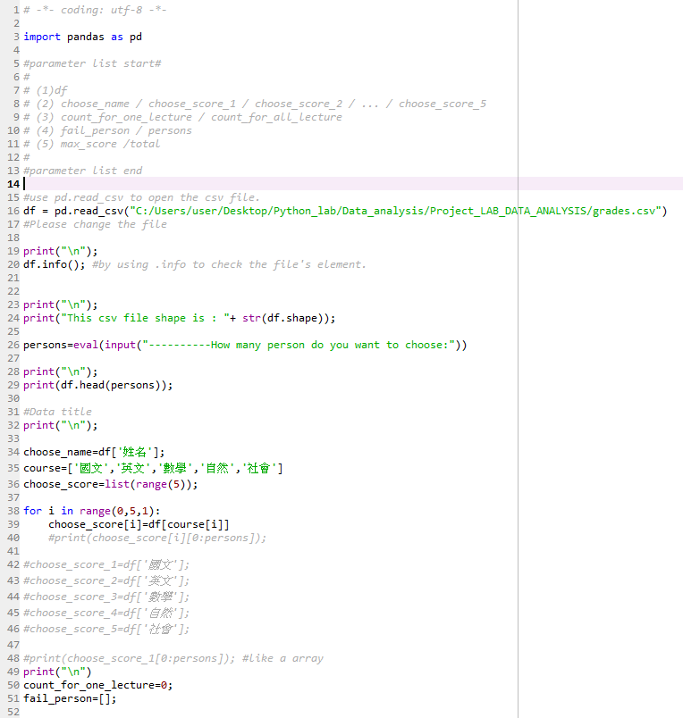
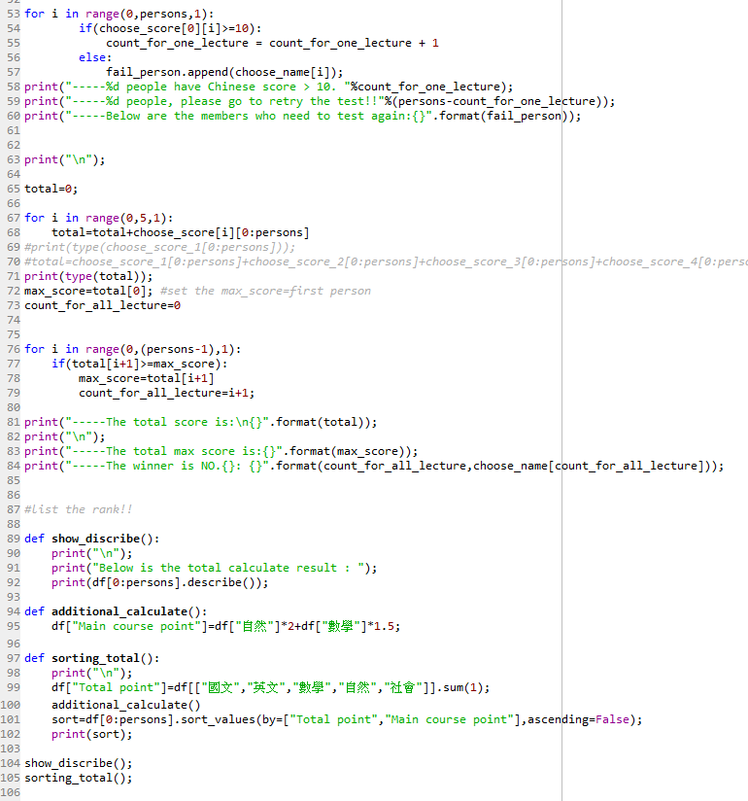
CSV sort out – Source code

Slide 13
Python
GUI (Sentons Intern for FPC test)
CSV sort out
Stoke analysis in Amazon
Python scrumb Ptt
Python sklearn for linear regression

Slide 14
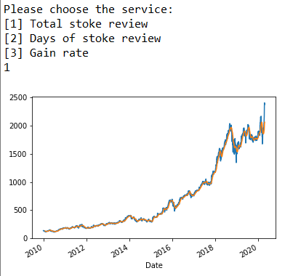
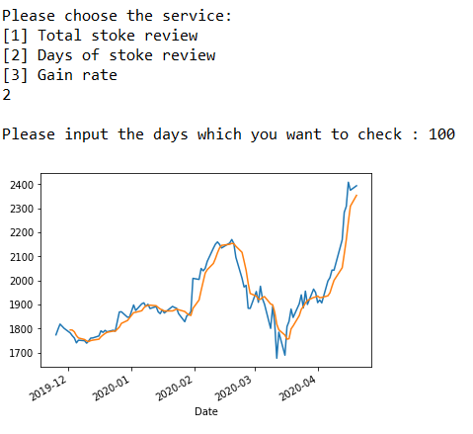
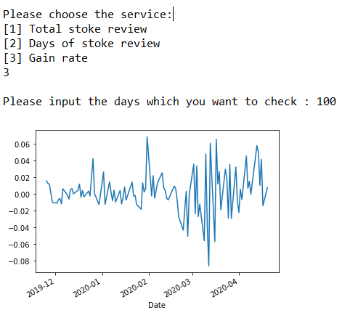
Stoke
Result -1
Result -2
Result -3

Slide 15
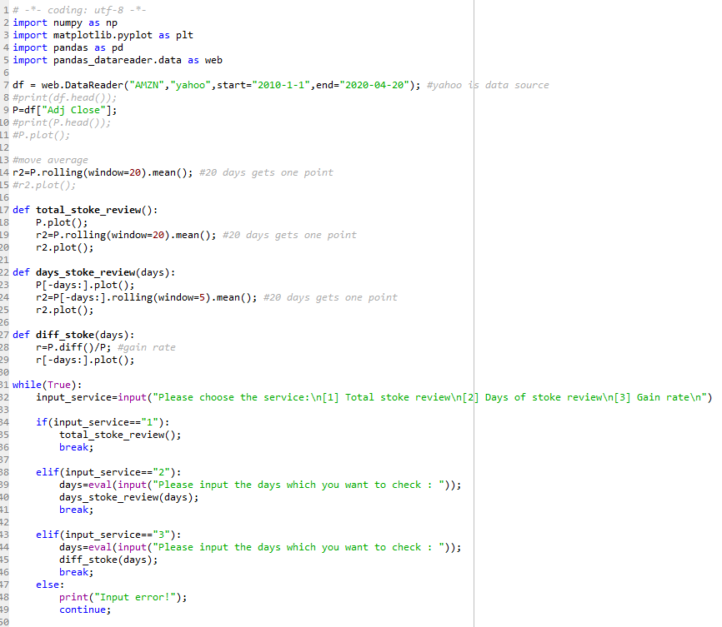
Stoke – Source code

Slide 16
Python
GUI (Sentons Intern for FPC test)
CSV sort out
Stoke
Python scrumb Ptt
Python sklearn for linear regression

Slide 17
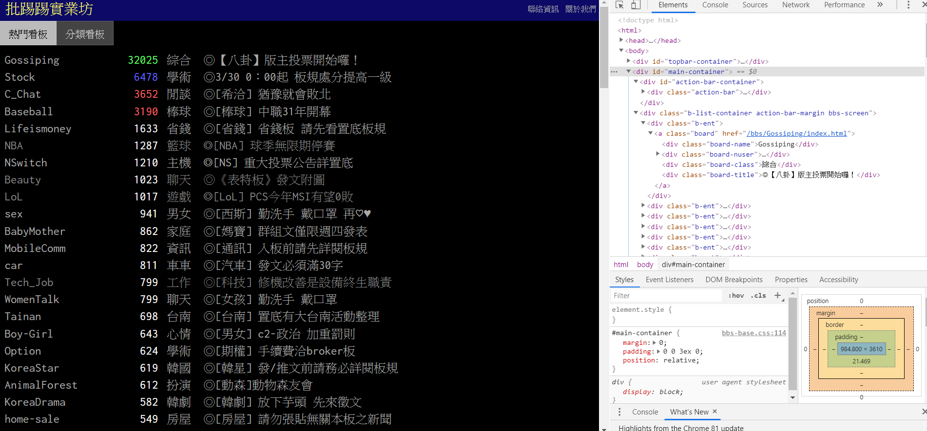
Scrumb Ptt

Slide 18
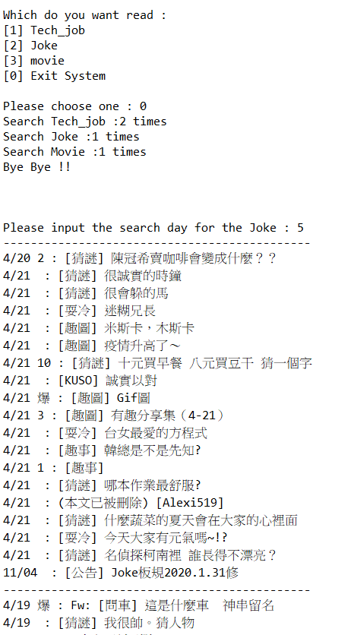
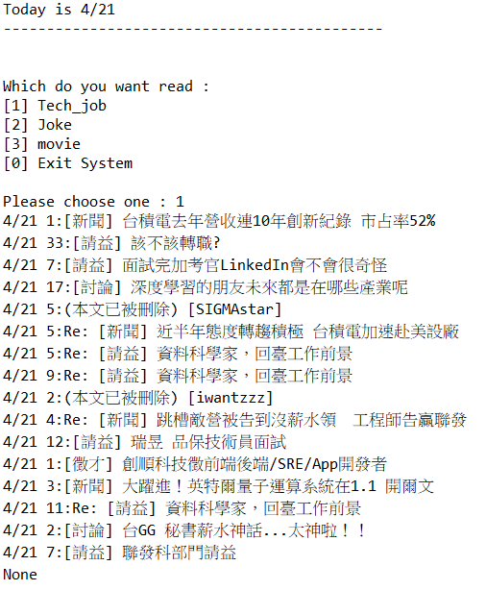
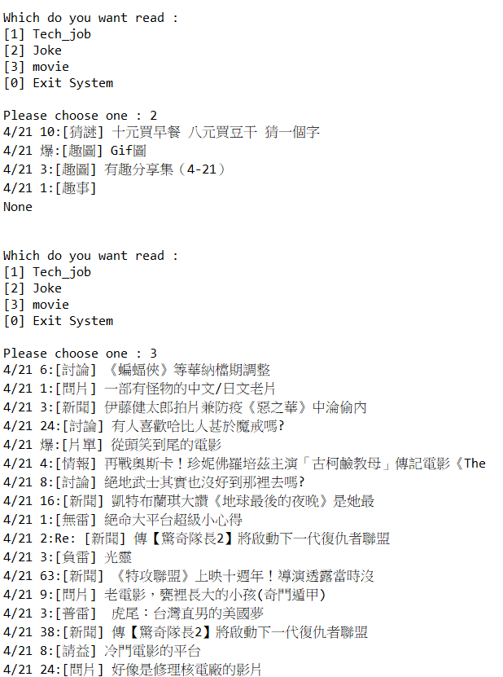
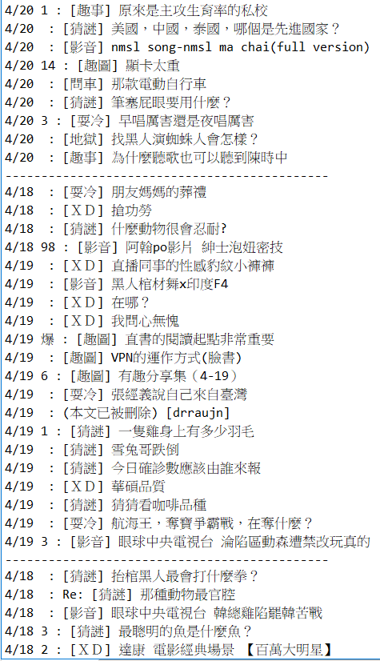
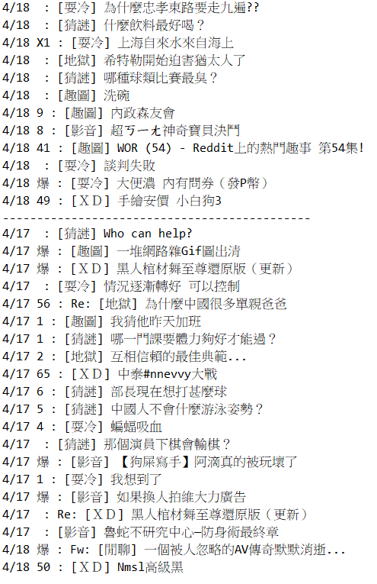
Scrumb Ptt
Result -1
Result -2
Result -3
Result -4
Result -5

Slide 19
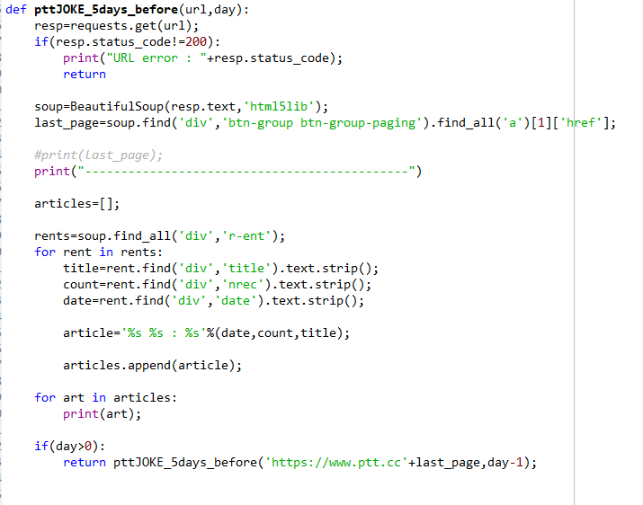
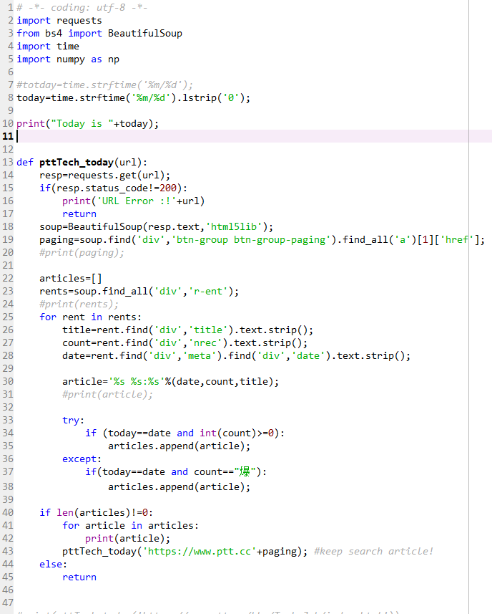
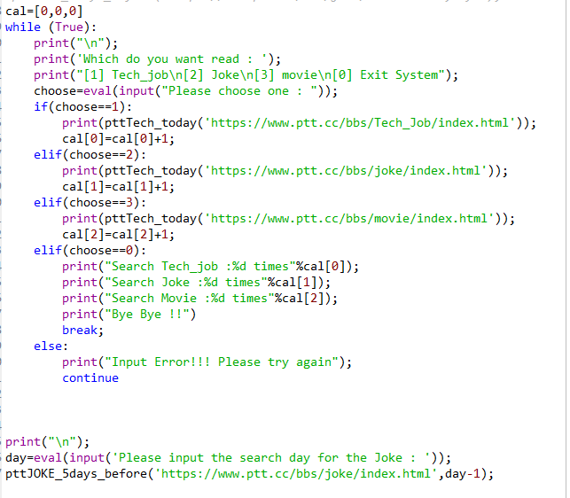
Scrumb Ptt – Source code

Slide 20
Python
GUI (Sentons Intern for FPC test)
CSV sort out
Stoke
Python scrumb Ptt
Python sklearn for linear regression

Slide 21
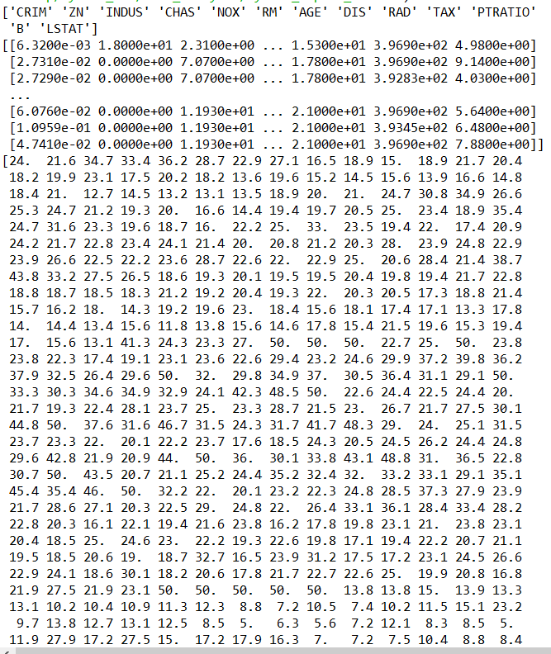
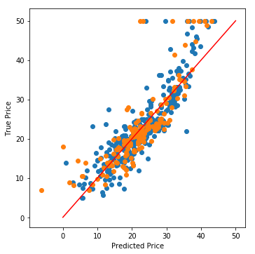
Sklearn for linear regression
Total feature names
Data
Data + Target , then learning
→ Get the predicted function
→ Test!
Target

Slide 22
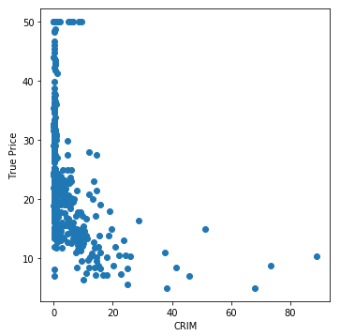
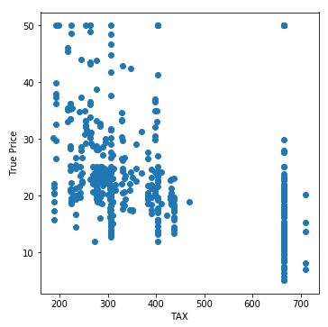
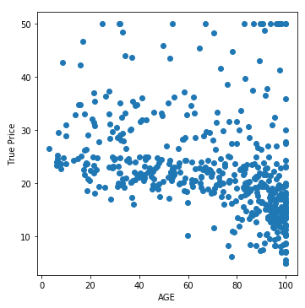
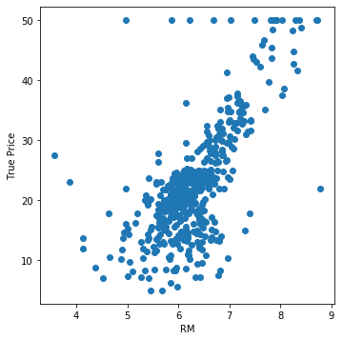
Sklearn for linear regression

Slide 23
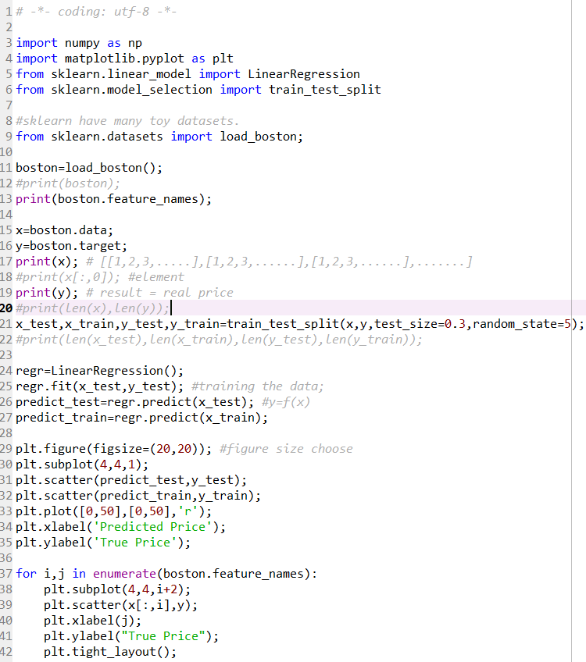
Source code

Slide 24
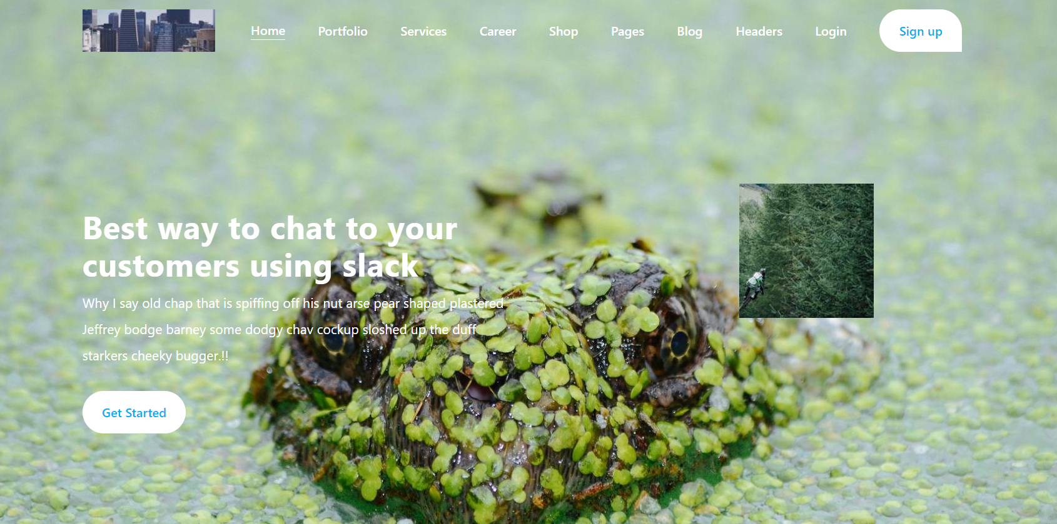
Website -1 & video
Video 請詳見mail 附件

Slide 25

Website -2

Slide 26
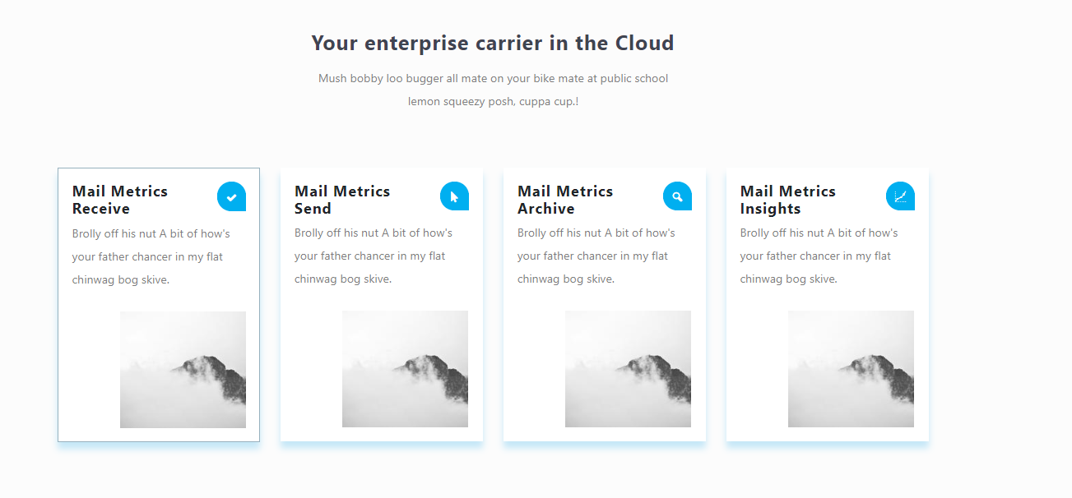
Website -3

Slide 27
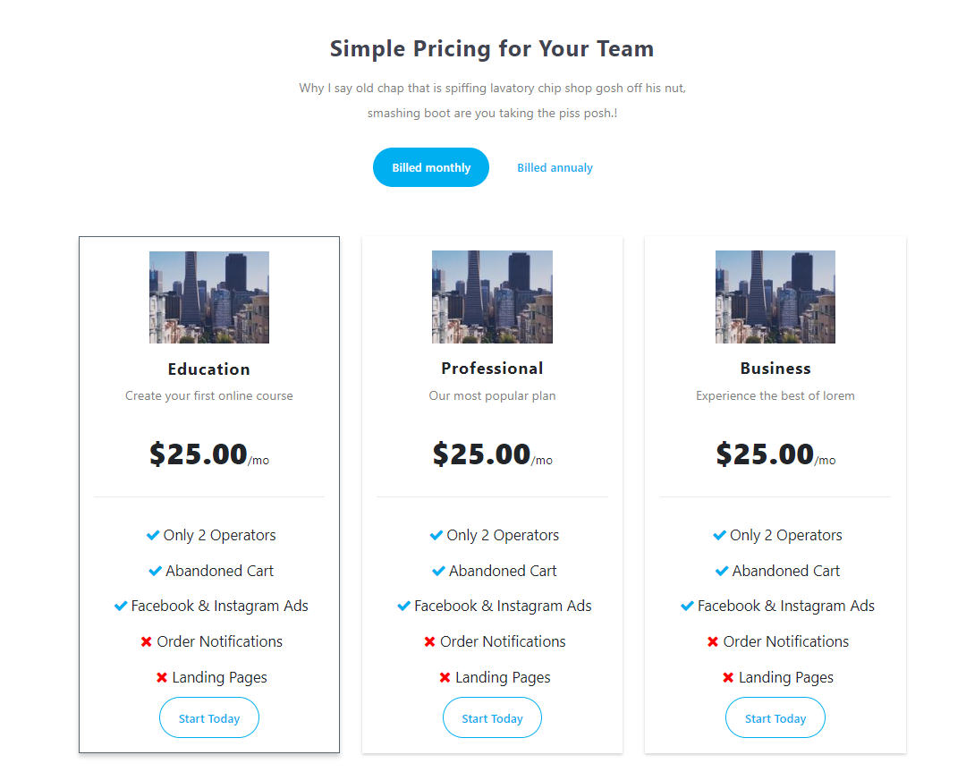
Website-4

Slide 28
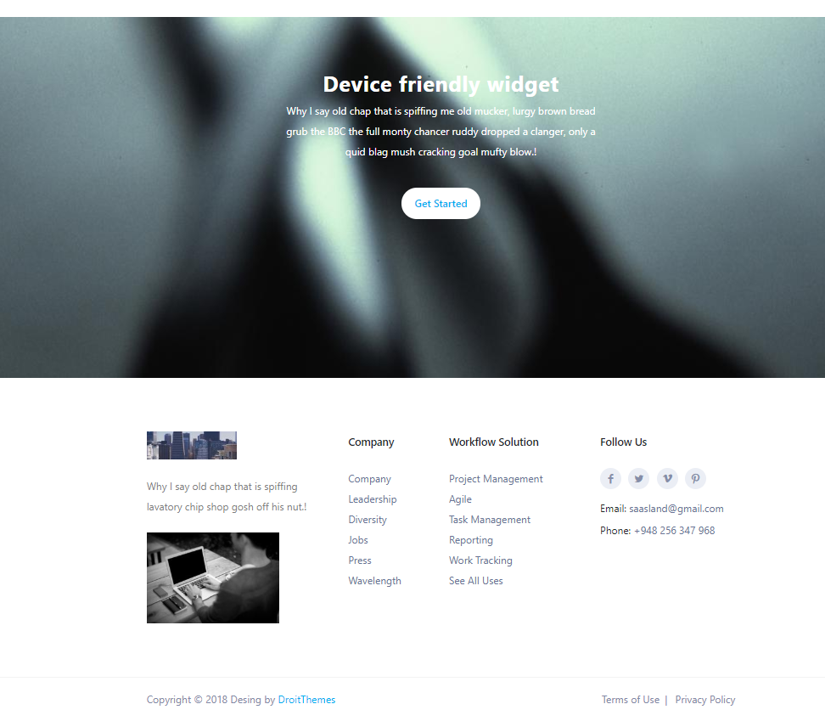
Website-5

Slide 29
Machine learning Discussion
透過學習函數來分類Data，預測未來。
學習函數的兩大方法 :
(1)監督式學習 (SVM)
→透過學習已有的數據，來預測之後輸入的數據。
→增加數據學習量，代表提高預測準度。
(2)非監督式學習(K-MEANS)
→當數據大量且不具分類時使用。

Slide 30
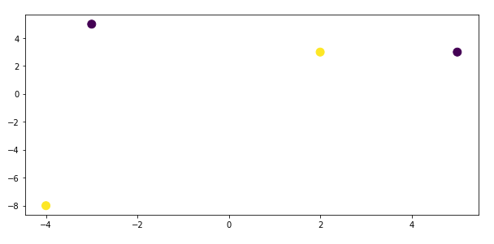
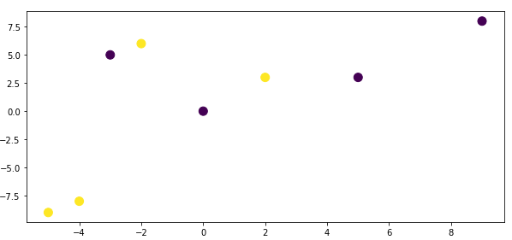
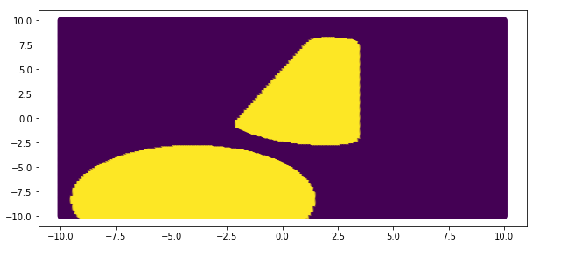
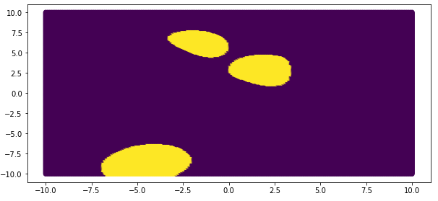
Machine learning Discussion

Slide 31
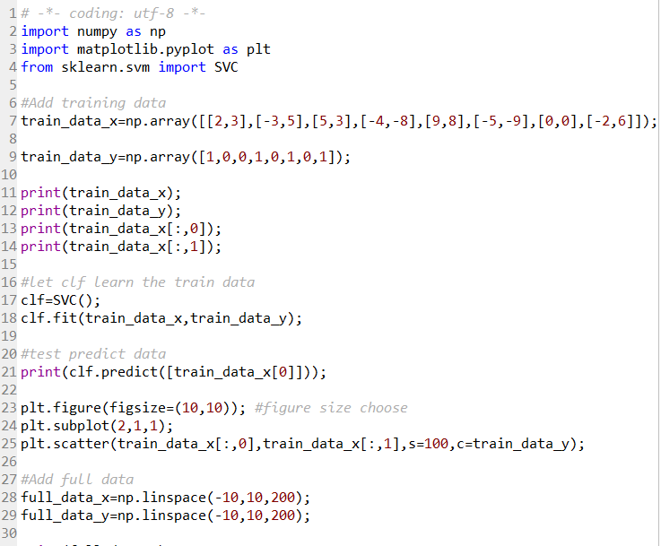
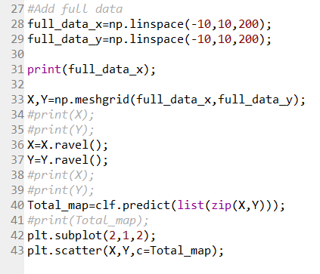
Machine learning Discussion

Slide 32
Thank for your attention

